Slide 1

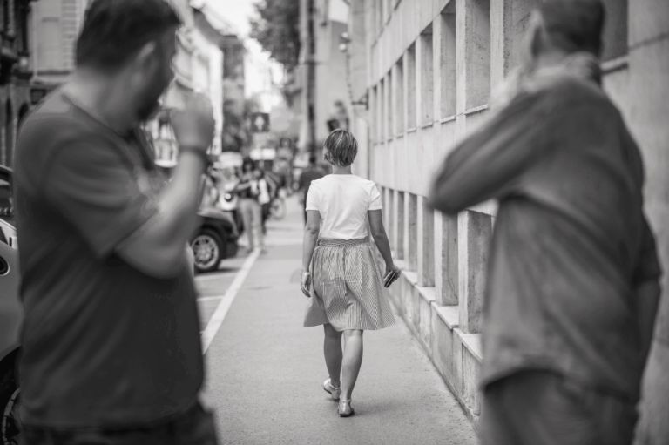

Trabajando para que estés más segura

Slide 2
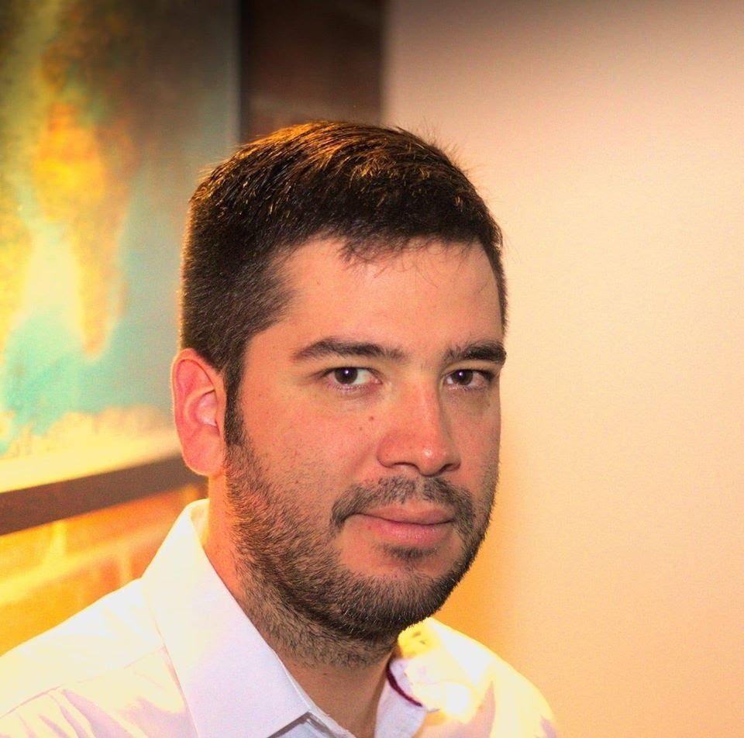

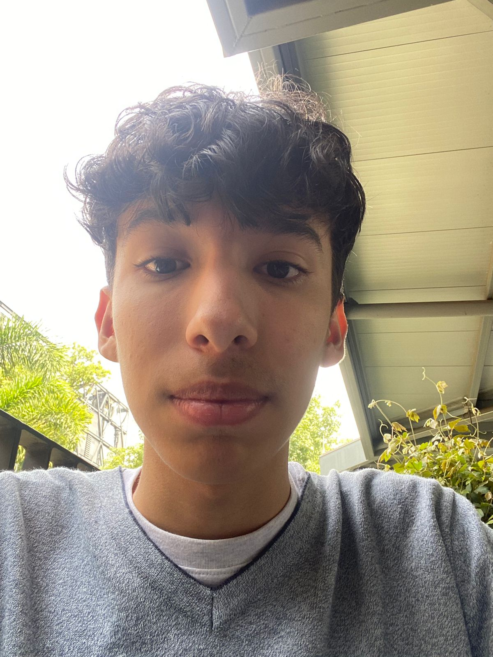
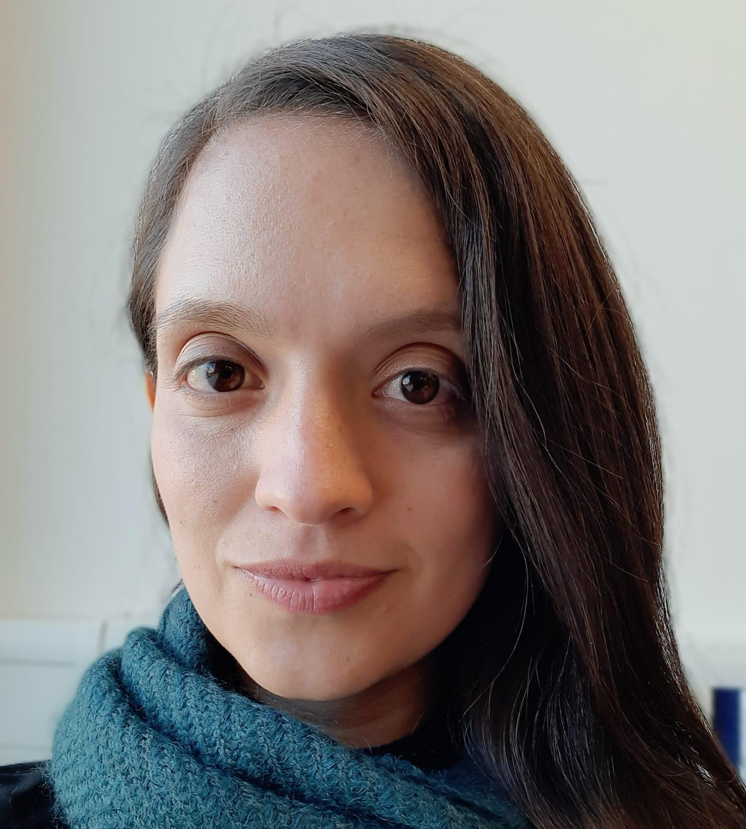
Presentación del equipo
Primer autor
Programador y documentador
Segundo autor
Organizador y analista
Andrea Serna Revisión de la literatura
Mauricio Toro Preparación de los datos
https://github.com/MauricioCa07/ST0245-002.git

Slide 3

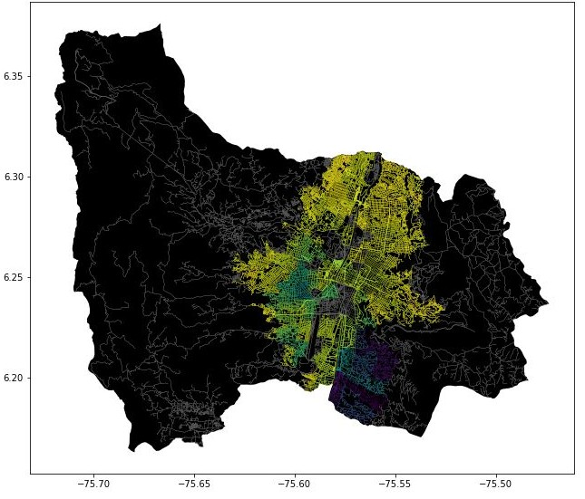
Planteamiento del problema
Algoritmo para el camino más corto
Calles de Medellín,
Origen y Destino
Tres caminos que reducen tanto el riesgo de acoso como la distancia

Slide 4
Algoritmo de solución
Complete esta diapositiva
Para la segunda entrega
Mantenga este título
NO utilizar el color rojo en las diapositivas
Por favor, escriba el nombre de su algoritmo
Calles de Medellín,
Origen y Destino
Un camino que reduce tanto la distancia como el acoso
Añada el nombre de su algoritmo

Slide 5
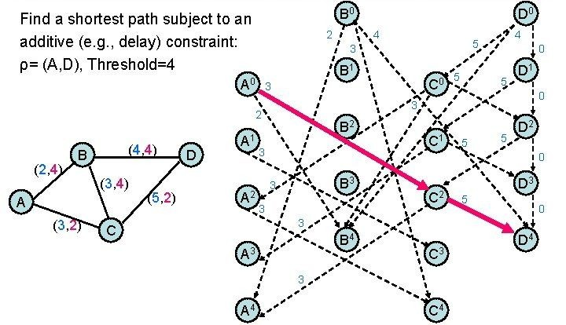
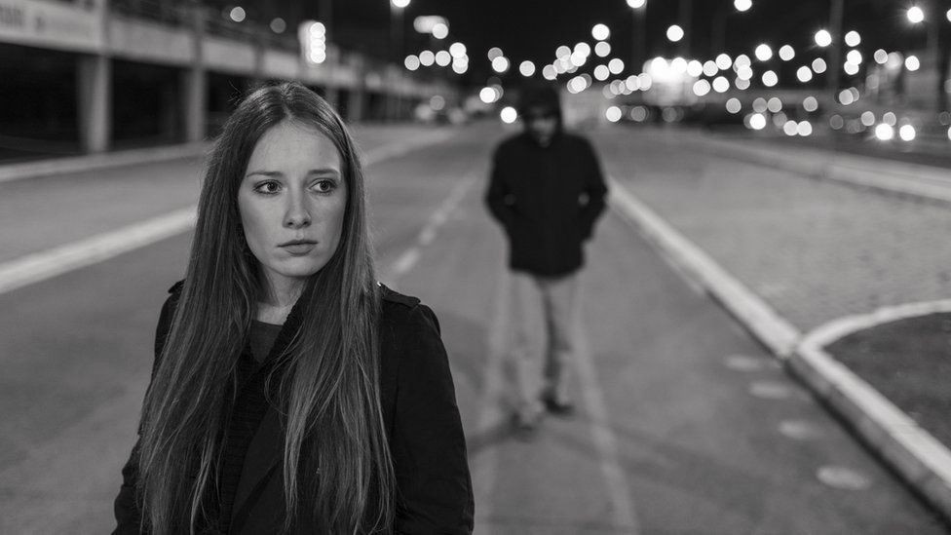
Mantenga este título
Complete esta diapositiva
Para la segunda entrega
Explicación del algoritmo
NO utilizar el color rojo en las diapositivas
Diseñe sus propias figuras en Lucidchart o equivalente: https://www.lucidchart.com/
Utiliza estos colores para las gráficas
Nombre del algoritmo para el camino que reducen tanto el acoso como la distancia
(En este semestre, podría ser DFS, BFS, Dijkstra, A*... por favor, elija).
Incluir una imagen en alta definición relacionada con el problema del acoso sexual callejero
Explique las gráficas en su palabras propias

Slide 6
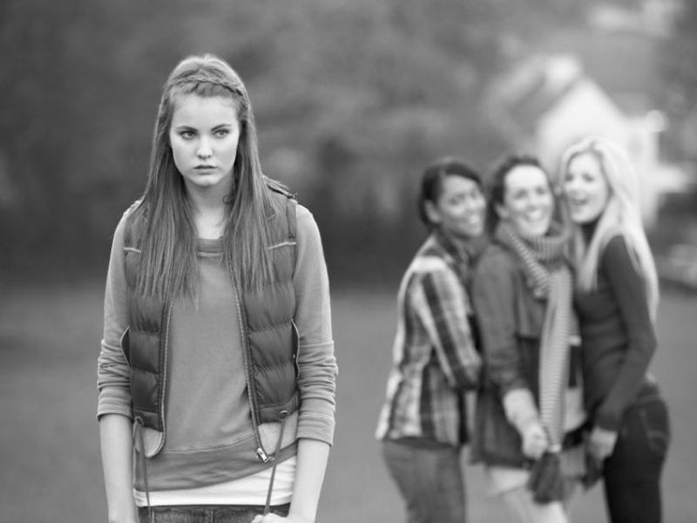
Mantenga este título
Complete esta diapositiva
Para la tercera entrega
Complejidad del algoritmo
 | Complejidad temporal | Complejidad de la memoria
Nombre del algoritmo | O(V ²*E*2^{V}) | O(E!*V*E*2E)
Nombre del algoritmo (si ha probado dos) | O(V*V*E*E) | O(E!)
Cree la tabla en Powerpoint. No copie capturas de pantalla pixeladas del informe técnico, por favor.
NO utilizar el color rojo en las diapositivas
Complejidad en tiempo y memoria del nombre del algoritmo. V es...E es... (En este semestre, podría ser DFS, BFS, Dijkstra, A*). Por favor, explique qué significan V y E en este problema. ¡POR FAVOR HÁGALO! NO, no sirve poner ‘n’.
Explique las tablas en su palabras propias
Incluir una imagen en alta definición relacionada con el problema del acoso sexual callejero
El tamaño de la letra debe ser de al menos 22 puntos
Utilice los superíndices para representar los exponentes. NO utilice el símbolo ^.

Slide 7
Mantenga este título
Primer camino que minimiza d = ???
Cree la tabla en Powerpoint. No copie
Complete esta diapositiva
Para la tercera entrega
NO utilizar el color rojo en las diapositivas
capturas de pantalla pixeladas del informe técnico, por favor.
Origen | Destino | Distancia (metros) | Riesgo de acoso (entre 0 y 1)
Universidad EAFIT | Universidad Nacional | ?? | ??
Distancia y riesgo de acoso para el camino que minimiza d = ??. Tiempo de ejecución de ?? segundos.
Explique las tablas en su palabras propias
El tamaño de la letra debe ser de al menos 22 puntos

Slide 8
Mantenga este título
Segundo camino que minimiza d = ???
Cree la tabla en Powerpoint. No copie
Complete esta diapositiva
Para la tercera entrega
NO utilizar el color rojo en las diapositivas
capturas de pantalla pixeladas del informe técnico, por favor.
Origen | Destino | Distancia (metros) | Riesgo de acoso (entre 0 y 1)
Universidad EAFIT | Universidad Nacional | ?? | ??
Distancia y riesgo de acoso para el camino que minimiza d = ??. Tiempo de ejecución de ?? segundos.
Explique las tablas en su palabras propias
El tamaño de la letra debe ser de al menos 22 puntos

Slide 9
Mantenga este título
Tercer camino que minimiza d = ???
Cree la tabla en Powerpoint. No copie
Complete esta diapositiva
Para la tercera entrega
NO utilizar el color rojo en las diapositivas
capturas de pantalla pixeladas del informe técnico, por favor.
Origen | Destino | Distancia (metros) | Riesgo de acoso (entre 0 y 1)
Universidad EAFIT | Universidad Nacional | ?? | ??
Distancia y riesgo de acoso para el camino que minimiza d = ??. Tiempo de ejecución de ?? segundos.
Explique las tablas en su palabras propias
El tamaño de la letra debe ser de al menos 22 puntos

Slide 10
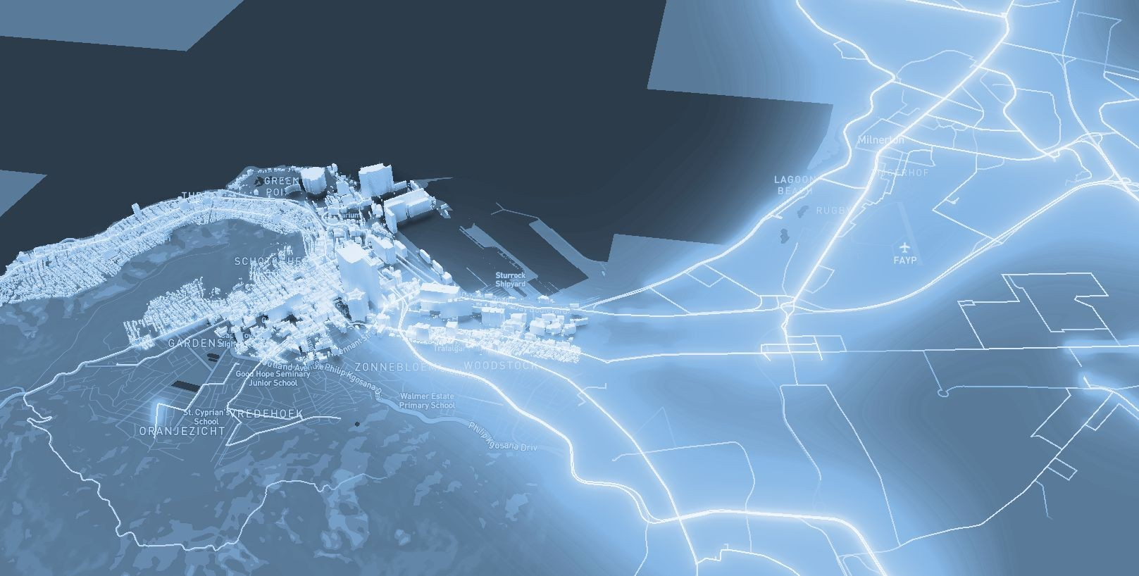
Mantenga este título
Comparación visual de los tres caminos
Complete esta diapositiva
Para la tercera entrega
Utiliza una librería para dibujar el mapa y en el mapa grafica los tres caminos entre Eafit y Universidad Nacional. Por ejemplo, utiliza geopandas, pydeck o google maps
NO utilizar el color rojo en las diapositivas
El tamaño de la letra debe ser de al menos 22 puntos

Slide 11


Direcciones de trabajo futuras
NO utilizar el color rojo en las diapositivas
Complete esta diapositiva
Para la tercera entrega
Mantenga este título
Por favor, nombra los cursos en los que podrías seguir trabajando en este proyecto
Estadística 2 M & S 4
Probabilidad
Optimización 1
Otras estimaciones de riesgo
Otimización Bi objetivo
Estimaciones de riesgo MV
Estimación de Tráﬁco
Eliminar esto
Por favor, diga qué podría hacer, en los siguientes cursos,
si estudia
para mejorar este proyecto
Ingeniería de sistemas
Puede añadir, eliminar o cambiar algunas direcciones de trabajo futuras
El tamaño de la letra debe ser de al menos 22 puntos

Slide 12
Direcciones de trabajo futuras
NO utilizar el color rojo en las diapositivas
Complete esta diapositiva
Para la tercera entrega
Mantenga este título
Por favor, nombra los cursos en los que podrías seguir trabajando en este proyecto
Ing. Software Proyecto 2
Bases de datos
Proyecto 1
Otras variables
Aplicación web
Aplicación móvil
Incluir ML o VR
Eliminar esto
si estudias
Por favor, diga qué podría hacer, en los siguientes cursos,
Ingeniería
para mejorar este proyecto
Matemática
Puede añadir, eliminar o cambiar algunas direcciones de trabajo futuras
El tamaño de la letra debe ser de al menos 22 puntos

Slide 13
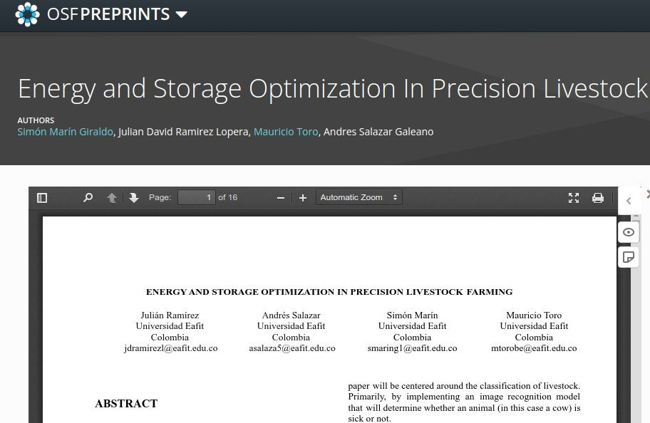
Complete esta diapositiva
Para la tercera entrega
Informe aceptado en OSF.IO
NO utilizar el color rojo en las diapositivas
Mantenga este título
Elimine esta diapositiva si su informe no fue presentado a OSF
Este es un ejemplo de captura de pantalla
de un informe anterior
Este es un ejemplo de citación de un informe anterior
Incluya la cita del informe
en OSF PREPRINTS y el enlace. No, no en los OSF projects, es en OSF Preprints.
Julián Ramírez, Andrés Salazar, Simón Marín, Mauricio Toro. Energy and Storage Optimization in Precision Livestock Farming. Informe técnico, Universidad EAFIT, 2021. https://doi.org/10.31219/osf.io/du8yt
Incluya una captura de pantalla de su informe publicado en osf.io y elimine el círculo
El tamaño de la letra debe ser de al menos 22 puntos
Incluya a los monitores y al profesores entre los autores, por favor

Slide 14
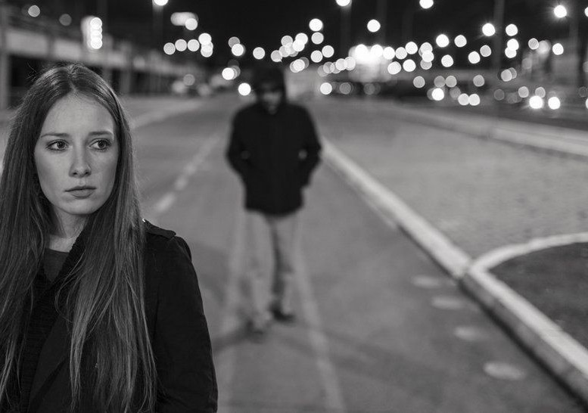

Puede cambiar esta fotografía
Complete esta diapositiva
Para la tercera entrega
NO utilizar el color rojo en las diapositivas
No olvides los reconocimientos a tu beca (si la tienes) Para los demás, para quien paga tu matrícula
¡GRACIAS!
Con el apoyo de Los dos primeros autores fueron apoyados por la beca Sapiencia, financiada por el municipio de Medellín. Todos los autores agradecen a la Vicerrectoría de Descubrimiento y Creación, de la Universidad EAFIT, su apoyo en esta investigación.
El tamaño de la letra debe ser de al menos 22 puntos

